Slide 1

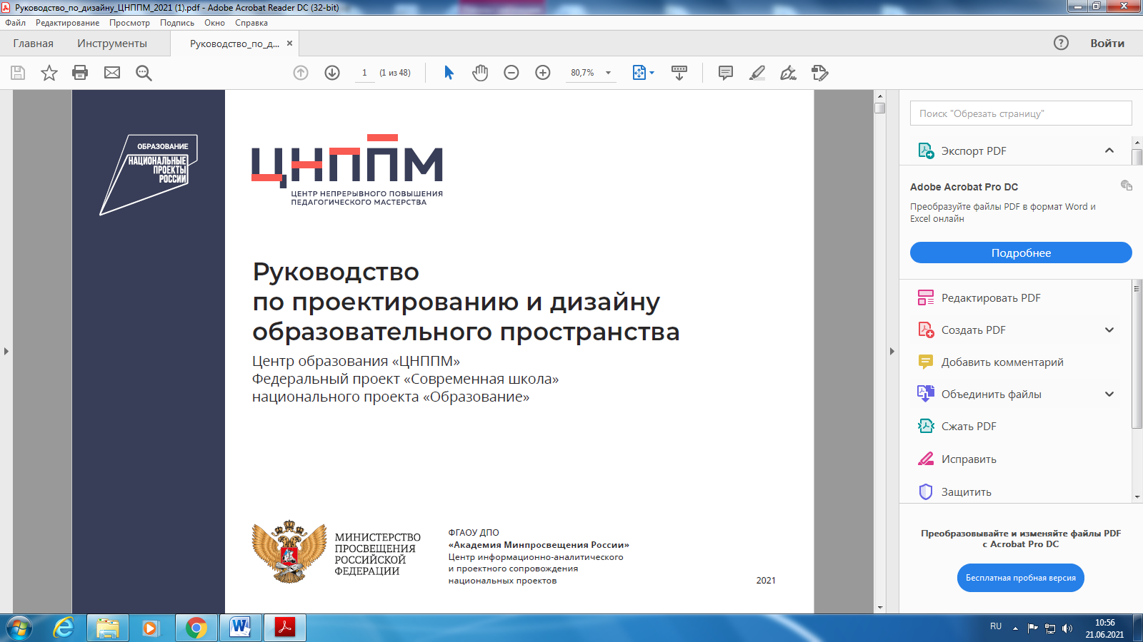
Итоги региональных конкурсоd «Формула успеха»-2024 и «СО-бытие» -2024 . Перспективы развития конкурсного движения профессионального мастерства в Приморском крае
Сеничева Юлия Алексеевна, главный эксперт Центра непрерывного повышения профессионального мастерства , моб. 89242518521, эл. почта yasen65@mail.ru
Региональный наставнический центр https://pkiro.ru/activities/proekty/regionalnyj-nastavnicheskij-czentr-primorskogo-kraya/

Slide 2
Организация работы членов жюри конкурсов «Формула успеха» и «СО-бытие»
Положения о Конкурсах
Положение о Фестивале
Экспертное сообщество в соответствии с Положениями (оргкомитет рассматривает заявки)
Обучение членов жюри, обсуждение конкурсных работ. Закрытая система оценки.
Рейтинг в соответствии с критериями и баллами.
Со-бытие: Maх – 9 баллов (3 балла за каждое испытание).
Формула успеха – 6 баллов (3 балла за каждое испытание)
Члены жюри – предложение о внесении изменений в Положение в части наградных документов (Положение о Фестивале)

Slide 3
Техническая экспертиза в соответствии с Положением
5.3. Победители и призеры регионального этапа конкурса практик наставничества «Формула успеха» и регионального конкурса педагогических открытий года «СО-бытие» награждаются дипломами Министерства образования Приморского края.
5.4. Участники, представившие практики наставничества в очном формате в рамках Фестиваля, получат сертификаты участия с указанием очной формы трансляции педагогического опыта/инновационных практик.
5.5. Участники Конкурсов, конкурсные материалы которых прошли техническую экспертизу и набрали более половины от максимального количества баллов при оценке работ, получат сертификаты участия в вышеуказанных конкурсах.
5.6. Участники регионального конкурса наставнических практик «Формула успеха», представивших эффективные практики, получат диплом участника министерства образования Приморского края.

Slide 4
Организация работы членов жюри конкурса Формула успеха
Экспертное сообщество - 36 человек
4 номинации/46 (51) практик из 22 (18) муниципалитетов)
«Наставничество в профессии» (8)
«Наставничество в образовании» (23) «Дети учат детей» ( 10)
«Сетевое наставничество» (5)
Общее количество участников - 127 чел., из 58 учащихся!!!

Slide 5
Муниципалитеты- участники (22 из 34)
13 | 9
Анучинский МО | Арсеньевский ГО
Хорольский МО | Партизанский ГО
Шкотовский МО | Дальнереченский ГО
Кировский МР | Дальнегорский ГО
Хасанский МР | Спасск-Дальний
Пожарский МО | Находкинский ГО
Черниговский МР | Лесозаводский ГО
Пограничный МО | Уссурийский ГО
Красноармейский МО | Владивосток
Партизанский МО
Михайловский МР
Дальнереченский МР
Яковлевский МО

Slide 6
Требования к оформлению и содержанию конкурсной работы
Информационная карта
Видеоролик-визитка
Презентация с описанием практики по рекомендациям АСИ
Размещение конкурсных работ (официальная публикация)
«Банк наставнических практик» https://pkiro.ru/activities/proekty/regionalnyj-nastavnicheskij-czentr-primorskogo-kraya/#link-popup-nastavniki

Slide 7
Информационная карта (отсутствие необходимой информации, контактных данных, данных детей-наставников)
Видеоролик (тайминг, нарушение структуры и несоответствие содержательных компонентов требованию, качество записи, звука, низкая презентационная составляющая)
Презентация с описанием практики по рекомендациям АСИ (Трудности в описании смарт-целей и результатов, рекламное название практики, замена шаблона своим)
Несоответствие практики выбранной номинации и, как следствие, низкая оценка в соответствии с кртериями
Размещение конкурсных работ (официальная публикация)
«Банк наставнических практик» https://pkiro.ru/activities/proekty/regionalnyj-nastavnicheskij-czentr-primorskogo-kraya/#link-popup-nastavniki

Slide 8
«Наставничество в профессии»
Традиционные формы организации сопровождения молодых педагогов
Бессистемность в изложении цели и содержания практики, слабый диагностический инструментарий
Отсутствие результатов наставляемых
Малоэффективные формы сопровождения / ИОМ, отсутствие уникальности, «фишки» практики»
Перспективы
Необходимость в конструировании эффективных практик наставничества не только молодых педагогов, но других групп педагогов: с профессиональными дефицитами, «равный –равному» и т.п.
Групповое и сетевое наставничество.

Slide 9
«Наставничество в образовании»
Педагог- наставник обучающегося/группы обучающихся (социальные и др. проекты, индивидуальная программа развития/адаптации, творческая группа)
(Кружок допобразования, «Точка роста», учебные проекты, шефство с кураторами- классными руководителями) Психолого-педагогические классы – наставничество!!
Формальные объединения «Юнармия», Движение первых и т.д. Советники по воспитанию! Заместители директора по воспитательной работе – подмена функционала.

Slide 10
Дети учат детей
Куратор детских наставнических практик Обучающийся - наставник группы/обучающегося
Реализация, в том числе, и в сетевых проектах.
Сетевое наставничество
Проектное управление!
Локация - муниципалитет и регион
Педагог –наставник педагоги-наставляемые (ИОМ в рамках ГМО, в рамках муниципальной школы наставничества)
Педагог- наставник/группа – молодые педагоги (Школа молодого педагога)
Куратор проекта – наставники школьных команд – школьные команды (учащиеся, родители, социальные партнеры) (социальные благотворительные проекты)

Slide 11
«Сетевое наставничество» (9)
Проектное управление
Локация - муниципалитет и регион
Педагог –наставник педагоги-наставляемые (ИОМ в рамках ГМО)
Педагог- наставник/группа – молодые педагоги (Школа молодого педагога)
Куратор проекта – наставники школьных команд – школьные команды (учащиеся, родители, социальные партнеры) (социальные благотворительные проекты)

Slide 12
Организация работы членов жюри конкурса «СО-бытие»
Экспертное сообщество - 56 человек
6 номинаций 63 + 39=102 работы (182)
Учитель - 14
Молодой педагог19
Первый учитель - 15
Классный руководитель – 7
Педагог дополнительного образования – 8
Педагог дошкольного образования – 39
( Аттестация педагогических кадров)

Slide 13
Технические требования к конкурсным практикам
Основная идея конкурса педагогических открытий года – выявление лидеров системы образования Приморского края, выявление и диссеминация эффективного педагогического опыта, инновационных практик.
Видеовизитка (отсутствие требуемого содержания)
Портфолио (нарушение техтребований)
Мастер-класс/фрагмент МК (замена МК занятием с детьми, несоблюдение структуры и цели МК)
(формальный подход, основная цель – получение квалификационной категории; низкого качества конкурсные материалы, либо отсутствие одного из них; нарушение временного регламента – МК – 1,5 минуты, 3- 4 минуты, либо превышение)

